Slide 1
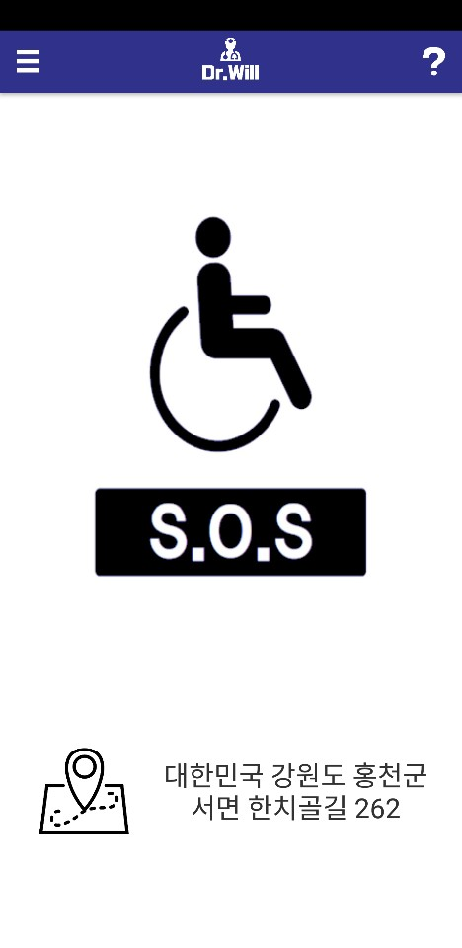
ㅇㅇ
장애인의 사고를 지켜주는 IOT KIT
발표자 : 이 상 우
외 이찬혁 김기태
정서윤 이다빈 유안나

Slide 2
1
팀 소개
팀장 이상우
개발팀장 김기태
기획팀장 유안나
컴퓨터공학과 재학
다수 로봇 대회 출전 및 WRO 국가대표
C, JAVA
Lab View 프로그래밍 가능
컴퓨터공학과 재학
네트워크 관리사 자격증 소지
프로그램 개발 동아리 활동
안드로이드 프로그램 제작 경험
경영학과 재학
기획팀원 이다빈
기획팀원 정서윤
기획팀원 이찬혁
금융재무학과 재학
고령 친화 관련 창업동아리에서 활동 경험
경영학과 재학
컴퓨터공학과 재학 경영학과 복전
C, JAVA 프로그래밍 가능

Slide 3
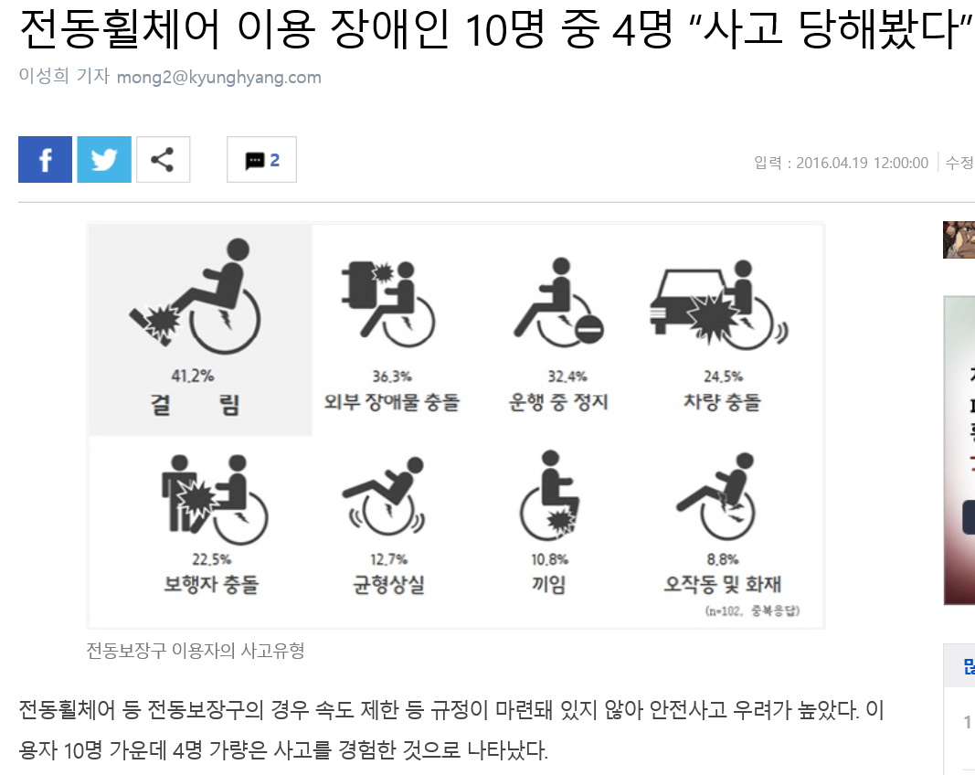
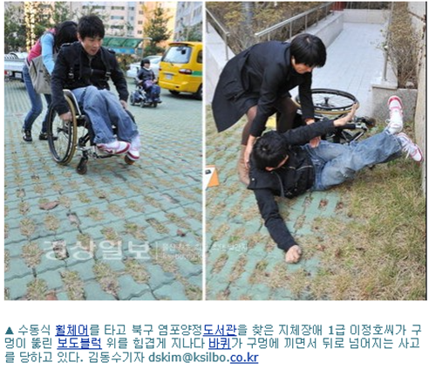
2
사업 배경

Slide 4
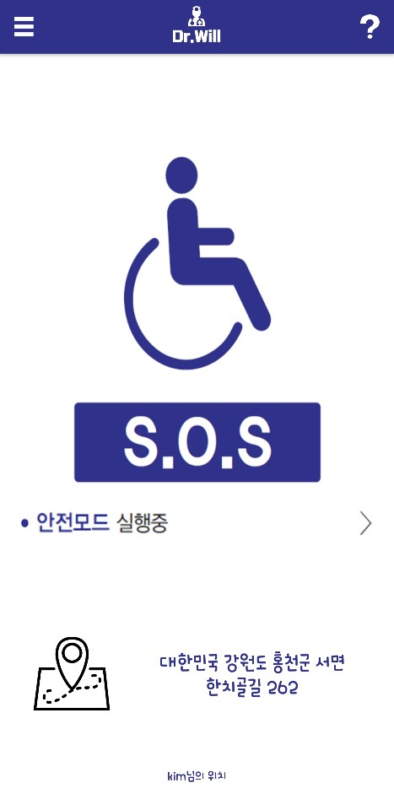
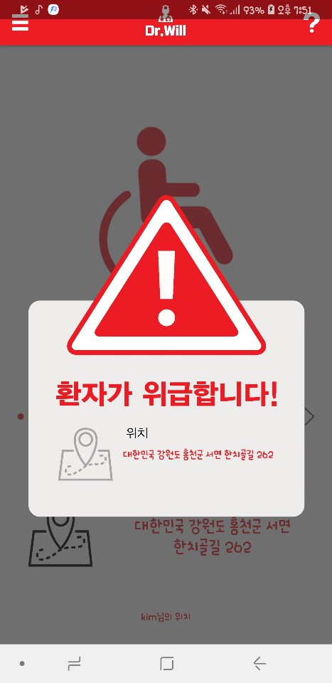
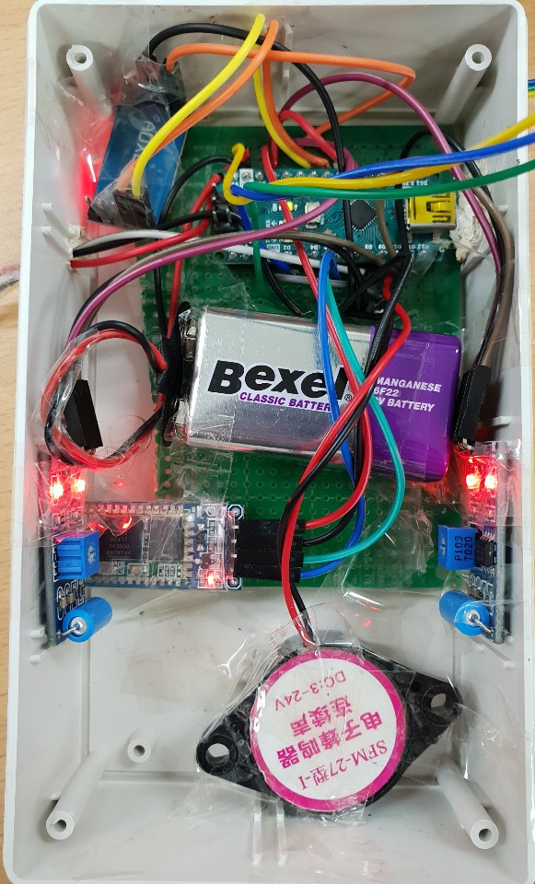
3
제품
1. 긴급 상황을 알려주는 휠체어 및 그의 동작 방법
2. 위험 상황 알림을 수행하는 휠체어 제어 시스템
위 두건의 특허의 출원 및 등록 진행 중에 있음

Slide 5
4
제품 소개
②
GPS 등의
시스템을 통한
위급상황 판단 결정
App
①
위급상황발생신호송출
③
위급상황 알람발송
(Google 지도기반 위치, 상황)
정보관리
Dr.
Will
사용자
정보제공
정보제공
보호자
④
전화를 통한 확인
전화불통 등 상황발생시
119 등에 신고

Slide 6
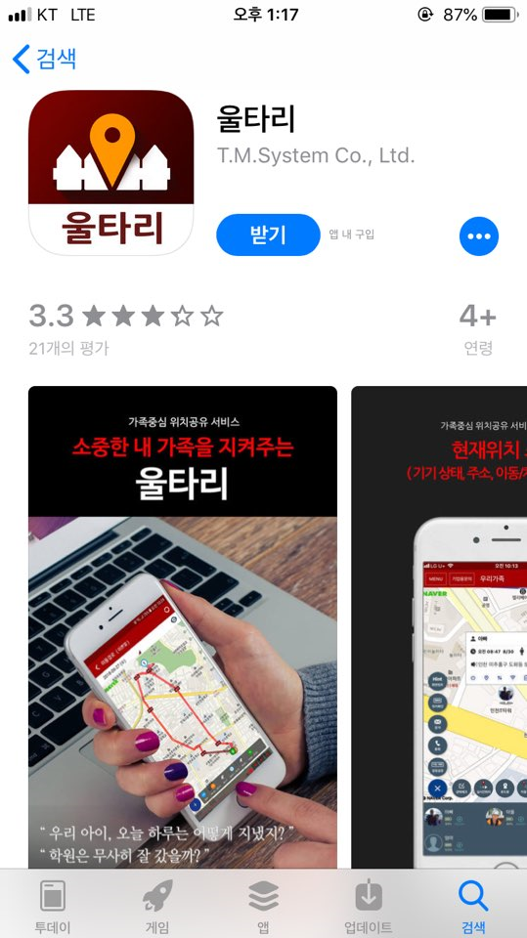
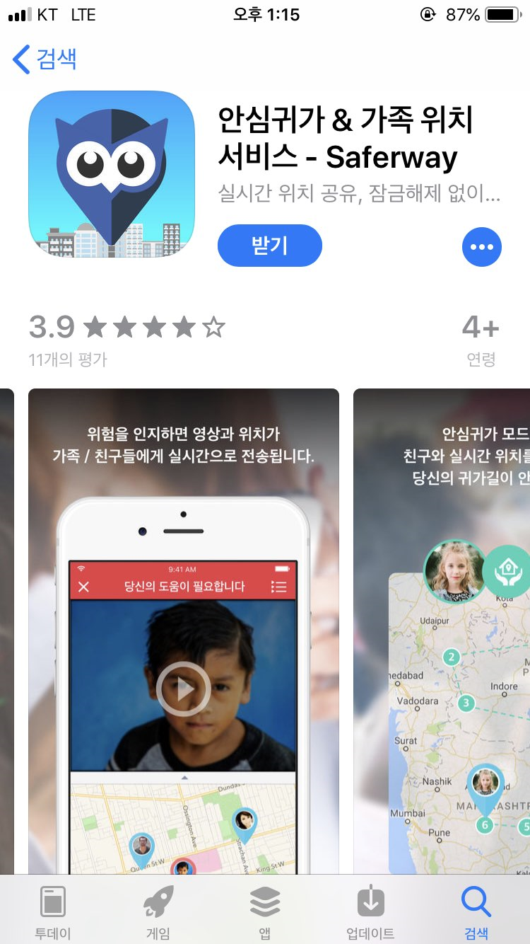
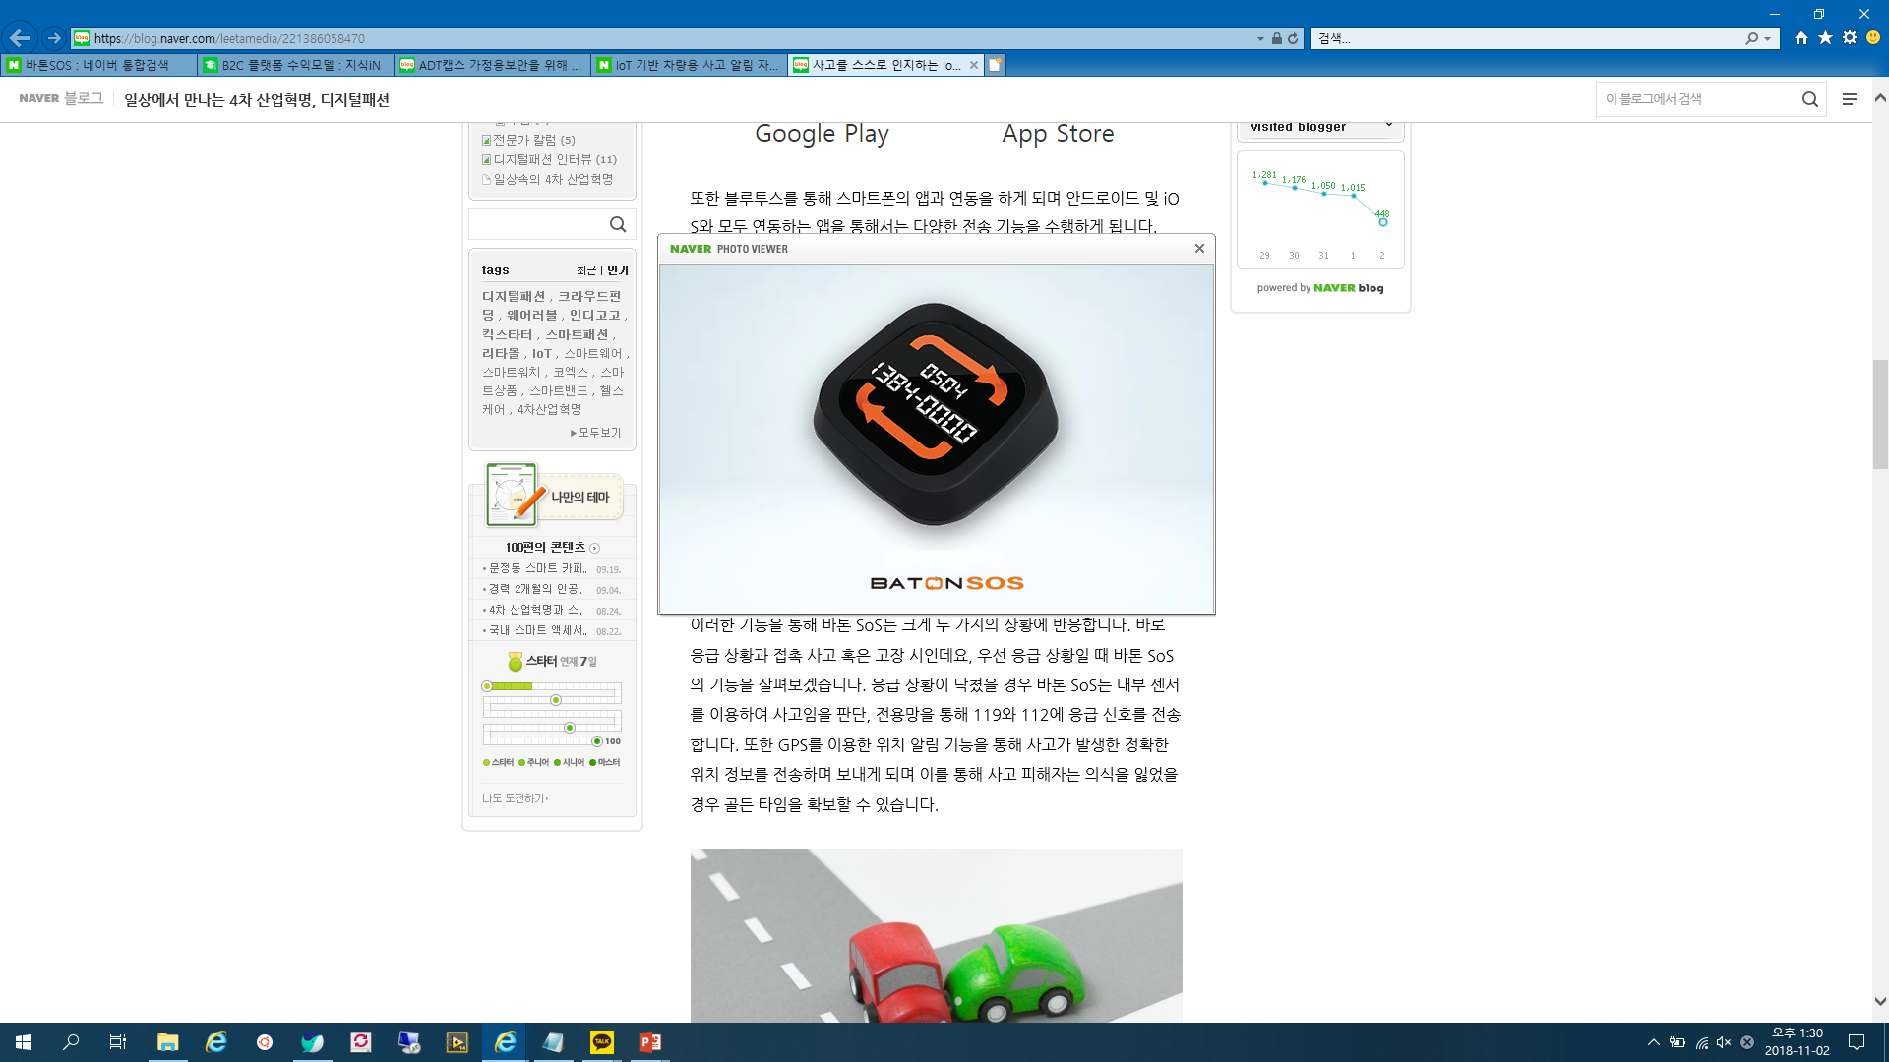
4
경쟁사 분석
App만 존재
차량용
약자용
울타리 | Saferway | 바톤 | Dr.will
O | O | O | O
장소 등록후 도착/ 출발 전송 | 영상과 위치 가족/ 친구들 전송 | 응급구조신호 전송 | 응급구조신호, 위치 전송
(앱) 유료 | (앱) 무료 | (앱) 무료 (제품) 유료 | (앱) 무료 (제품) 10,000원
한달 무료 그 이후 유료 | 앱 동작 시에만 사용 가능 | 비싼 가격 (8만원) | 낮은 인지도
위치
알림
가격
문제점

Slide 7
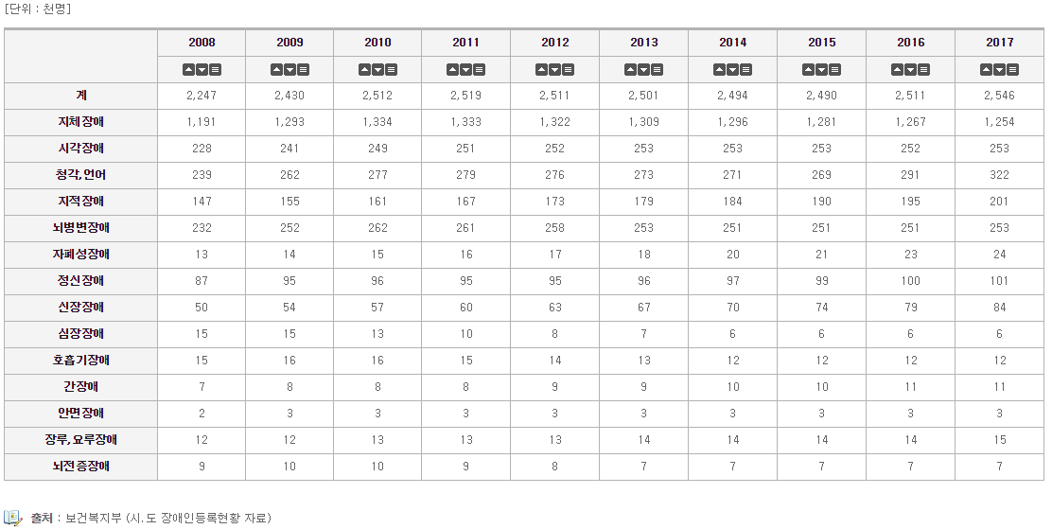
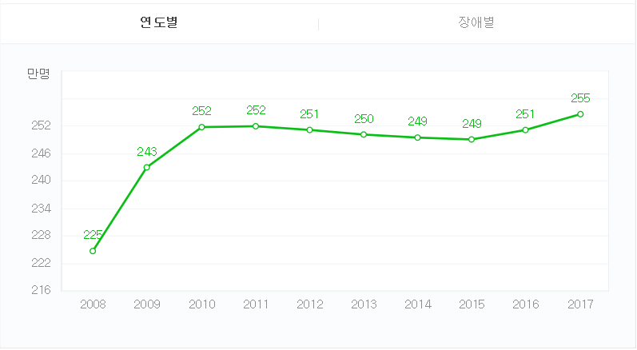
5
시장 분석

Slide 8


6
비즈니스 모델
Dr.
Will
1차 B to C
기업과 소비자간 거래
2차 B to B
기업과 기업간 거래
소비자중심교류
판매/교류
임대
소비자
기업

Slide 9
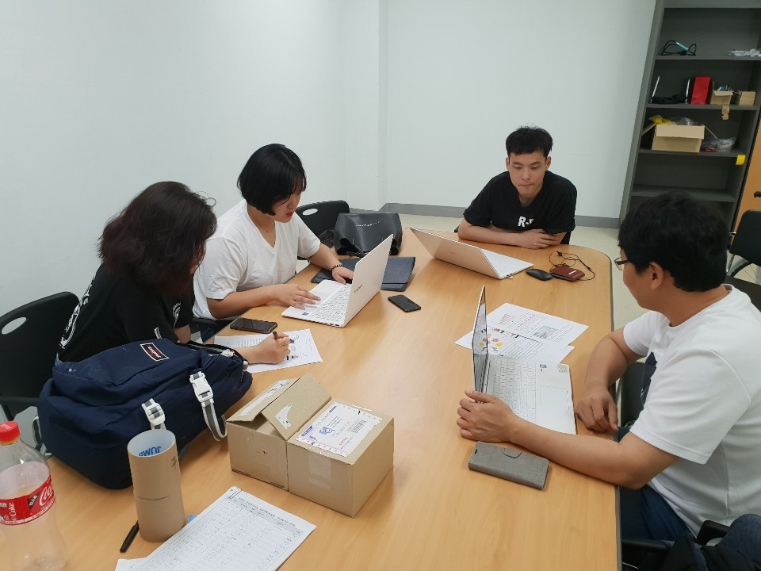
E.O.D
모두가 안전하고 행복한 세상
장애인과 노약자가 존중 받는 세상
닥터 윌이 해내겠습니다.
Thank you
대표 이상우 010.5003.4508
이상우 김기태 유안나
정서윤 이다빈 이찬혁

